Slide 1
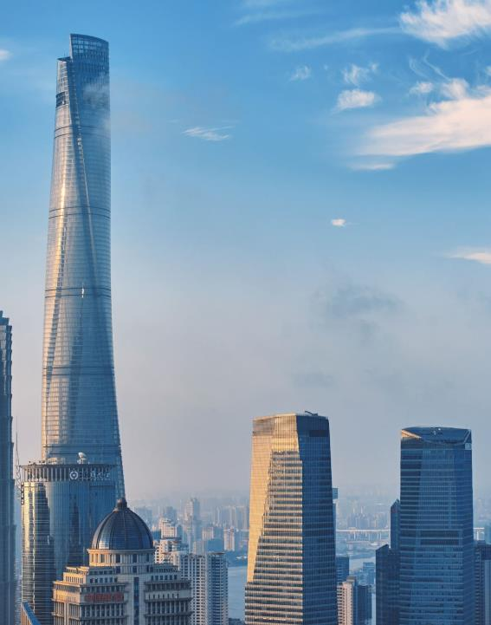

Die 10 grössten Städte der Welt

Slide 2
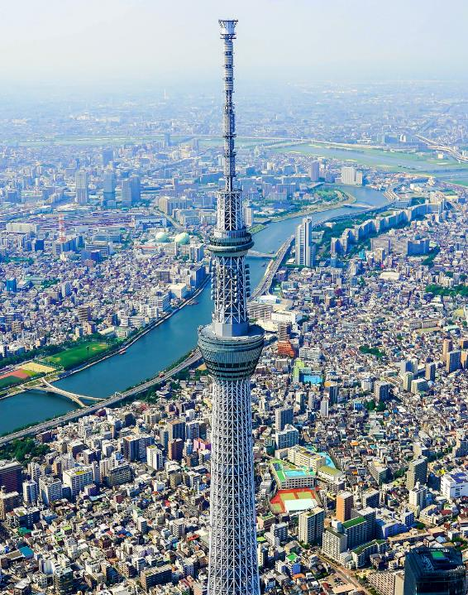
1. Tokyo
37.5 Millionen Einwohner.
Hauptstadt von Japan.
Wichtiger Finanzplatz der Welt.
Industriezentrum des Landes als auch als Kulturhochburg Asiens.
Autobranche: Honda, Mitsubishi, Subaru.
Wahrzeichen: 300 Meter hohe Tokyo Tower.

Slide 3
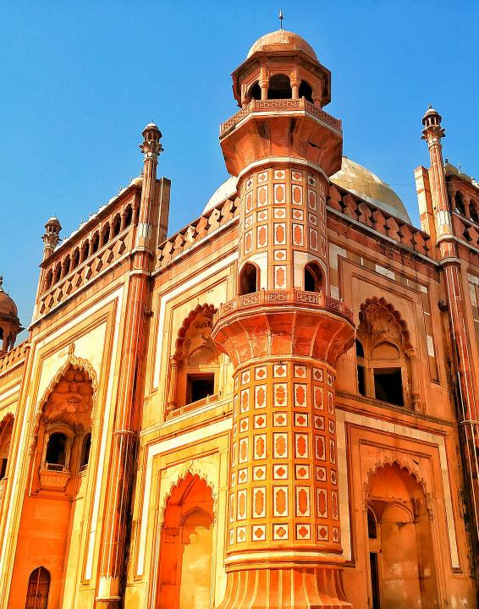
2. Delhi, Indien
28.5 Millionen Einwohner.
Produktion von Textilien.
Mineralölunternehmen.
Telekommunikationsunternehmen.
Sehenswürdigkeiten aus der Kolonialzeit, wie etwa die Palastanlage Rote Fort.

Slide 4
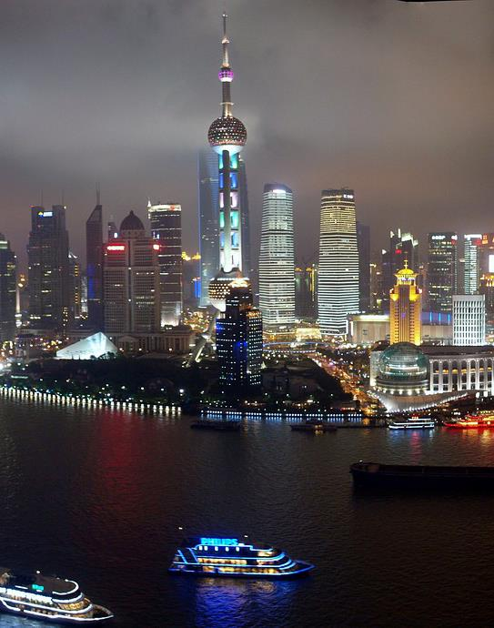
3. Shanghai
25.6 Millionen Einwohner.
Grösster Hafen von China.
Der grösste Containerhafen der Welt.
Herstellung von Fahrzeugen und Schiffen.
Fahrzeughersteller SAIC Motors.
Sehenswürdigkeit: Bund und Nanjing Road.

Slide 5
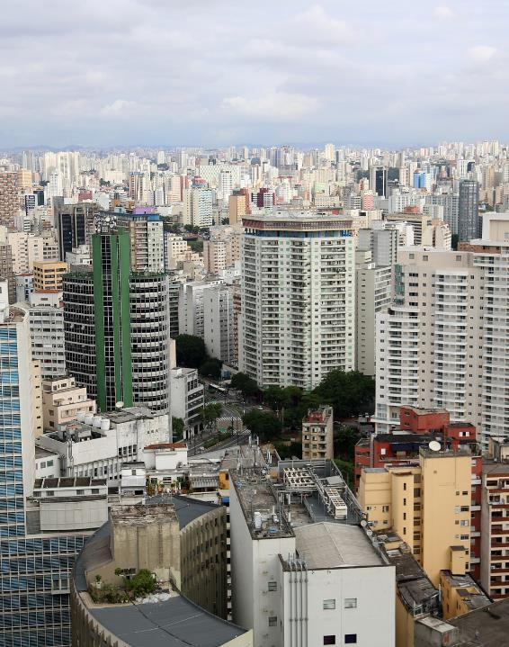
4. São Paulo
21.7 Millionen Einwohner.
Grösste industrielle Ballungsgebiet in ganz Südamerika.
Beherbergt auch einige der grössten Unternehmen Brasiliens.
Grupo Votorantim auch Shell, Brasil.
Sehenswürdigkeit: Parque do Ibirapuera eine willkommene Oase der Ruhe.

Slide 6
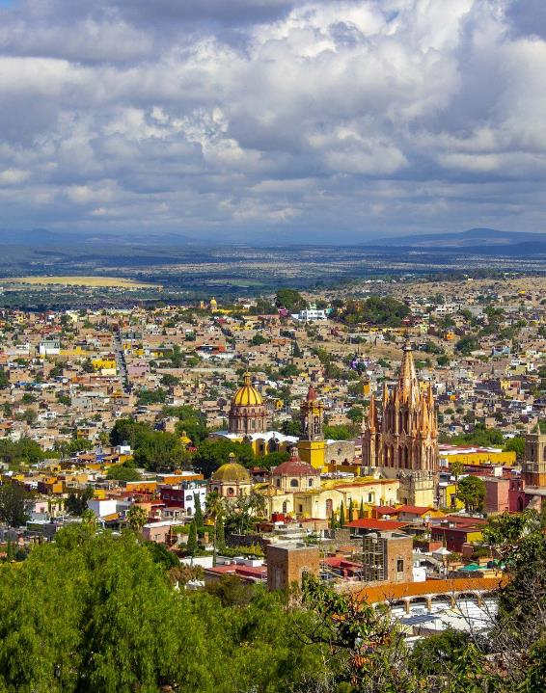
5. Mexiko-Stadt
21.6 Millionen Einwohner.
Zentrum von Politik und Kultur.
Grosse Ansiedlung von Industriebetrieben.
Unternehmen Pemex, stammt aus dem Öl- und Gas-Sektor.
Sehenswürdigkeit: Templo Mayor (einen Azteken-Tempel aus dem 13. Jh.).

Slide 7
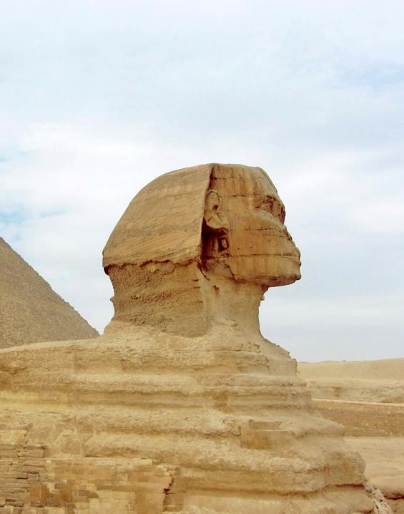
6. Kairo
20.1 Millionen Einwohner.
Hauptstadt von Ägypten.
Wichtigsten religiösen und staatlichen Zentralbehörden.
Universitäten, Hochschulen, Theater, Museen sowie Baudenkmäler.
Sehenswürdigkeit: Im nahe gelegenen Gizeh sind die berühmten Pyramiden und die Grosse Sphinx.

Slide 8
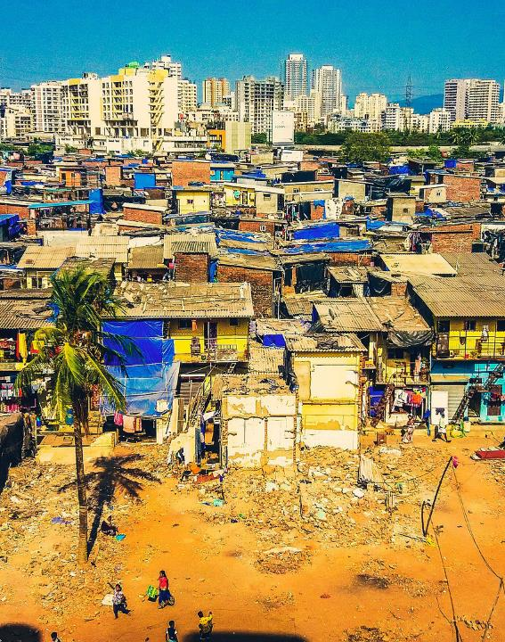
7. Mumbai, Indien
20 Millionen Einwohner.
Ehemals unter dem Namen Bombay bekannt.
Im Stadtbild sind noch Einflüsse der britischen Kolonie zu sehen.
Zu den Unternehmen zählen unter anderem Air India, die Tata-Gruppe sowie die ICICI Bank, die grösste Privatbank Indiens.
Sehenswürdigkeit: sind das Gateway of India, das Taj Mahal Palace Hotel, die Elephanta Höhlen und der Marine Drive.

Slide 9
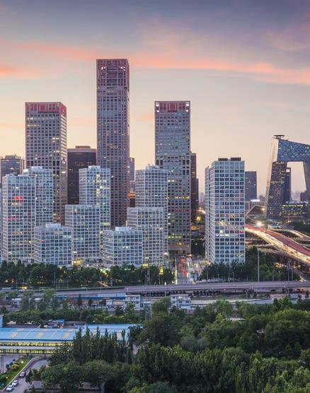
8. Peking
19.6 Millionen Einwohner.
Hauptstadt von China.
Viele der bedeutendsten Unternehmen Chinas haben ihren Sitz in Peking - etwa die Bank of China oder der Tech-Riese Baidu.
Peking ist berühmt für seine Hutongs, einer Ansammlung von kleinen Wohnhäusern rund um einen Innenhof.
Sehenswürdigkeit: Neben der Verbotenen Stadt, steht 70 km von Peking entfernt ein Teil der Chinesischen Mauer.

Slide 10
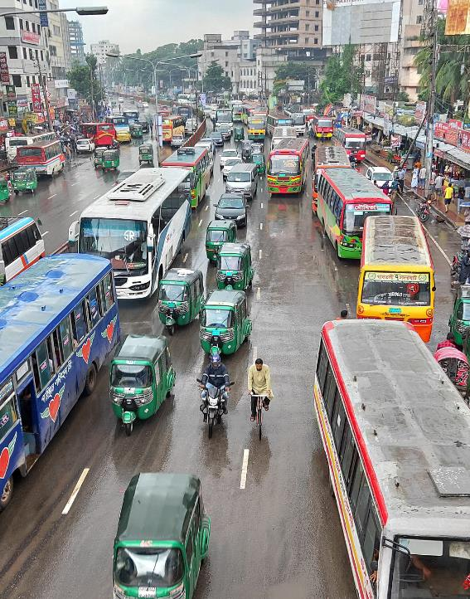
9. Dhaka
19.5 Millionen Einwohner.
Hauptstadt von Bangladeschs.
Ist für seinen Jute-Anbau bekannt.
Dhaka ist das wirtschaftliche, politische und kulturelle Zentrum von Bangladesch.
Sehenswürdigkeit: Dhakeshwari Temple, Ramma Park.

Slide 11
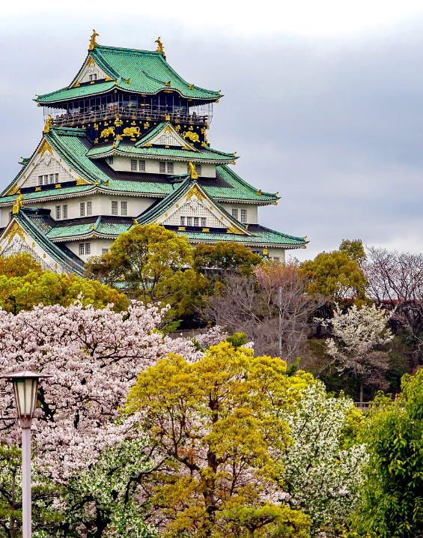
10. Osaka
19.2 Millionen Einwohner.
Gilt als das traditionelle Handelszentrum Japans.
Der Hafen Osakas gilt als einer der bedeutendsten Häfen des Landes - und darüber hinaus auch ganz Asiens.
Unternehmen wie Itochu Corp. oder die Nippon Life Insurance schätzen Osaka als wichtigen Industriestandort.
Sehenswürdigkeit: Burg Osaka, Tsutenkaku Tower.

